Slide 1




ЧАС ПО ФГОС
«Реализуем ФГОС СОО: итоги диагностики готовности СОО, преподавание курса «Вероятность и статистика»
1. Итоги мониторинга готовности образовательных организаций к реализации ФГОС СОО
2. Преподавание курса «Вероятность и статистика»

Slide 2
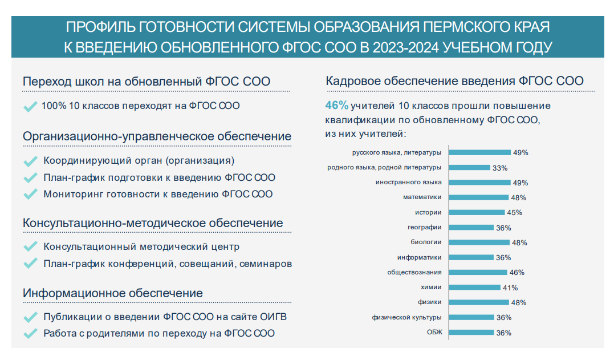

Результаты первого этапа мониторинга готовности и реализации обновленного ФГОС среднего общего образования
в общеобразовательных организациях субъектов Российской Федерации (до 31 мая 2023 г.)
<номер>

Slide 3
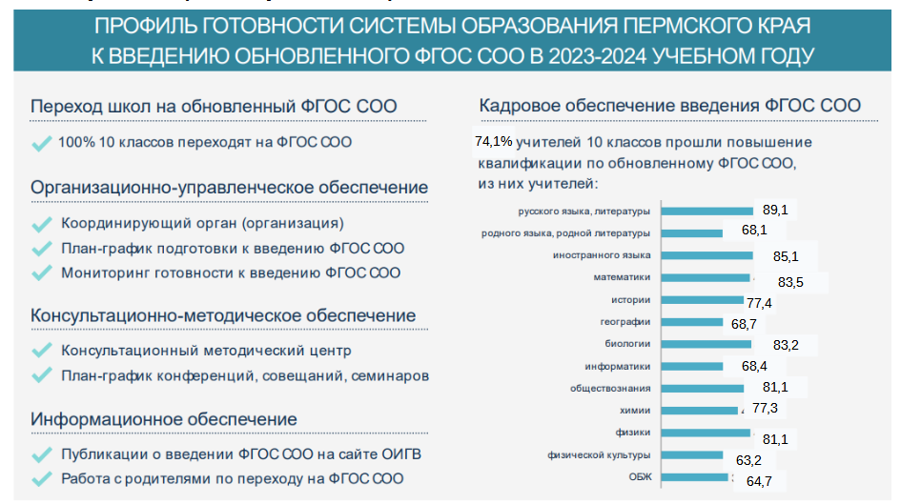
Результаты первого этапа мониторинга готовности и реализации обновленного ФГОС среднего общего образования
в общеобразовательных организациях субъектов Российской Федерации (октябрь 2023 г.)
<номер>

Slide 4
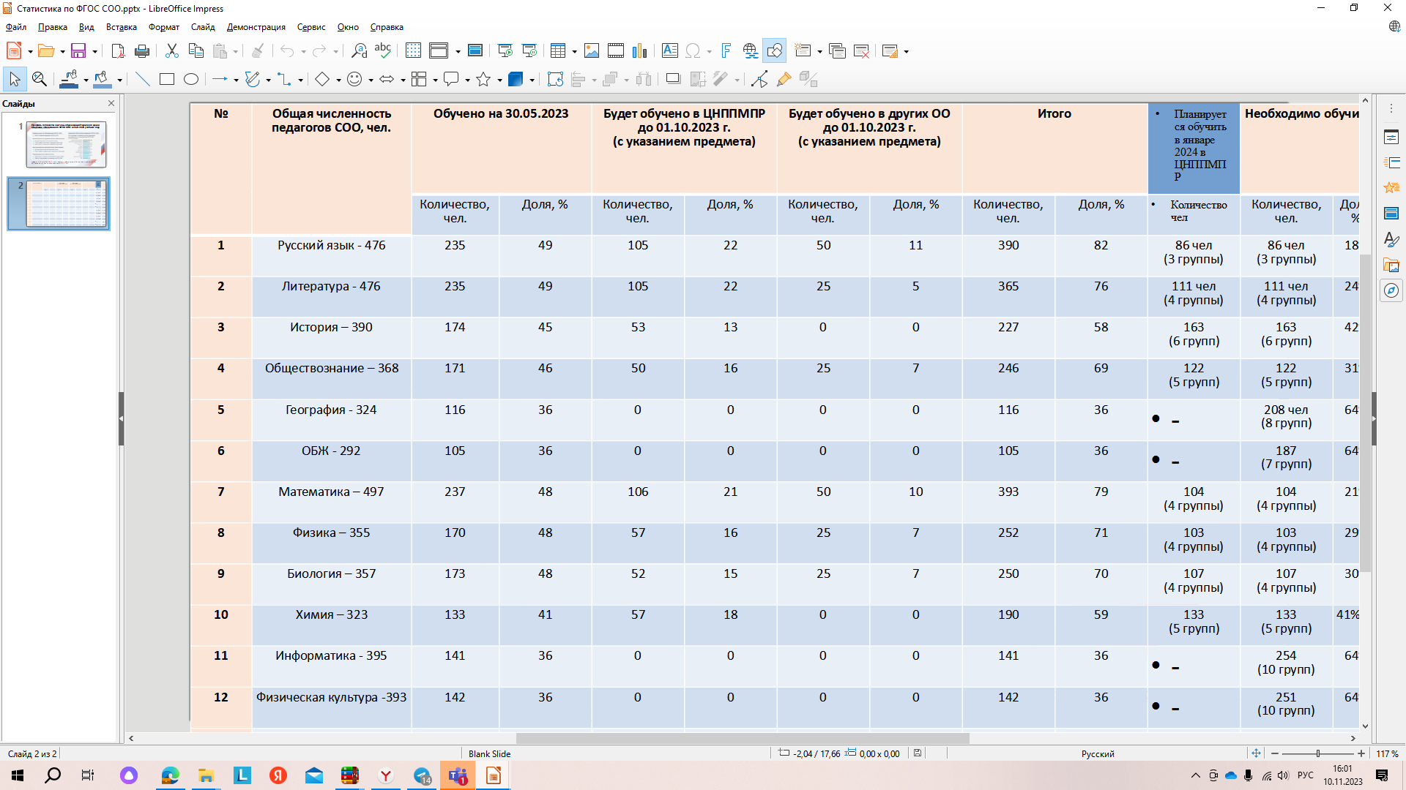

Slide 5

С 23 января 2024 старт КПК
В ноябре будет открыт набор на очно-заочные лицензионные курсы (1 + 8)
<номер>

Slide 6
СПАСИБО ЗА ВНИМАНИЕ!

